Slide 1

BEMESTNG BEGONIA

Slide 2

BEMESTINGSADVIES
BEGONIA
1 DE PLANT
2. DE TEELT
3. STANDAARD ADVIES
4. AANPASSEN Ec
5. AANPASSEN pH
6. AANPASSEN GEDURENDE DE TEELT
7. BEREKEN A-B BAK START
8. BEREKEN A-B BAK AFRONDEN TEELT
Of
7. BIJ BOOMKWEKERIJ VOLLE GROND JAARLIJKSE DOSERING

Slide 3
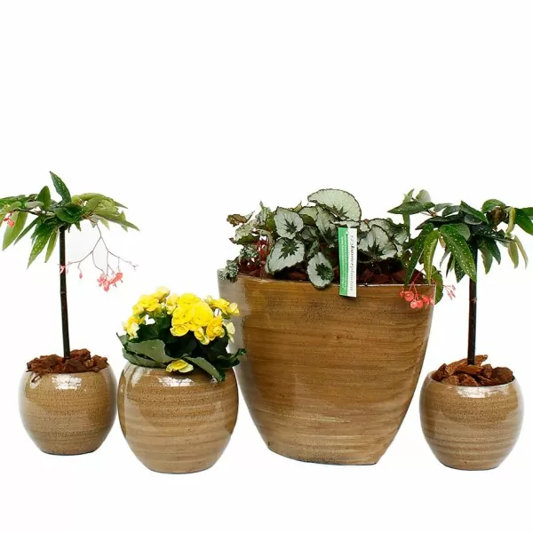
BEMESTINGSADVIES
BEGONIA
1 DE PLANT
De Begonia is een mooie kamerplant die van oorsprong voorkomt in vochtige warme en bosrijke gebieden. Hij blijft klein van formaat maar is groots in kleur. Begonia's hebben vrouwelijke en mannelijke bloemen. De vrouwelijke bloemen zijn herkenbaar aan de driehoekige verdikking onder de bloemen waar zich het vruchtbeginsel bevindt

Slide 4
BEMESTINGSADVIES
BEGONIA
2. DE TEELT
De Begonia is een kamerplant die makkelijk te stekken en te kruisen is. Hierdoor zijn er ontelbare soorten. Vele soorten zijn zelfs te vermeerderen door middel van een blad met een steeltje in de grond te steken. Zorg voor een vochtige omgeving, anders is het blad niet in staat om optijd wortels te maken voor de vochtopname. De grond rondom een bloeiende Begonia of Bladbegonia dient ten alle tijden vochtig te zijn.
Teel een bladbegonia in een kas met schaduwdoek..

Slide 5
BEMESTINGSADVIES
BEGONIA
3. STANDAARD ADVIES
HIERBOVEN STAAT HET ADVIES VOOR VEGETATIEVE STADIUM.: 7.2.5

Slide 6

BEMESTINGSADVIES
BEGONIA
3. STANDAARD ADVIES
HIERBOVEN STAAT HET ADVIES VOOR
SPOREN ELEMENTEN
BIJ BEGONIA MOET:
IJZER VERHOOGD WORDEN NAAR 20
BORIUM VERHOGEN WE NAAR 15

Slide 7
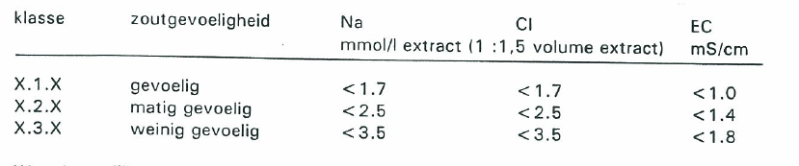
BEMESTINGSADVIES
BEGONIA
4. AANPASSEN Ec
BEGONIA HEEFT Ec GEVOELIGHEID 2. DAT BETEKEND DAT WIJ DRUPPELEN MET Ec 1,4

Slide 8
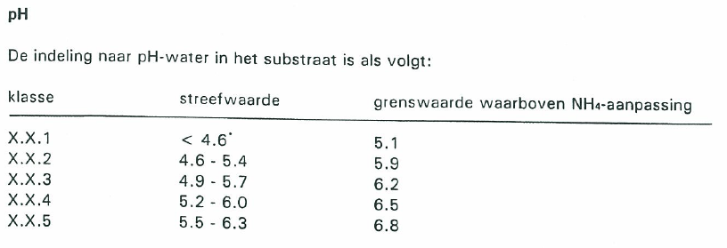
BEMESTINGSADVIES
BEGONIA
5. AANPASSEN pH
BEGONIA VERLANGT EEN HOGE pH CODE 5.
WE HOUDEN DE pH in GROND TUSSEN DE 5,5 EN 6,3

Slide 9
BEMESTINGSADVIES
BEGONIA
6. AANPASSEN GEDURENDE DE TEELT
TIJDENS DE TEELT ALS DE PLANT GAAT BLOEIEN EN WE NAAR AFLEVEREN GAAN VERHOGEN WE KALIUM MET 0,5 en
VERLAGEN WE CALCIUM MET 0,25

Slide 10
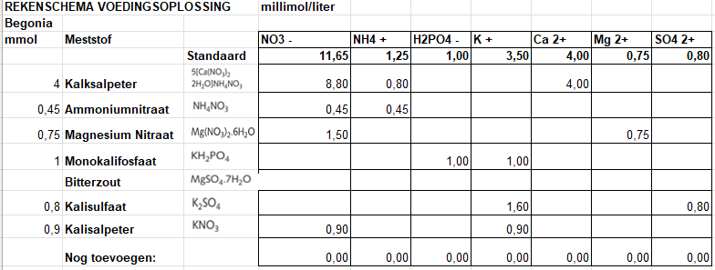
BEMESTINGSADVIES
BEGONIA
7. BEREKEN A-B BAK

Slide 11
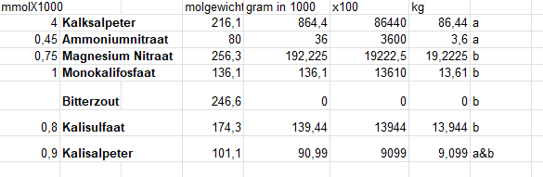
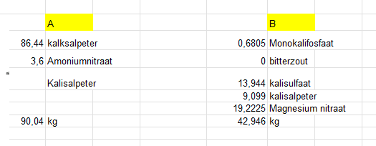
BEMESTINGSADVIES
BEGONIA
7. BEREKEN A-B BAK VEGETATIEF

Slide 12
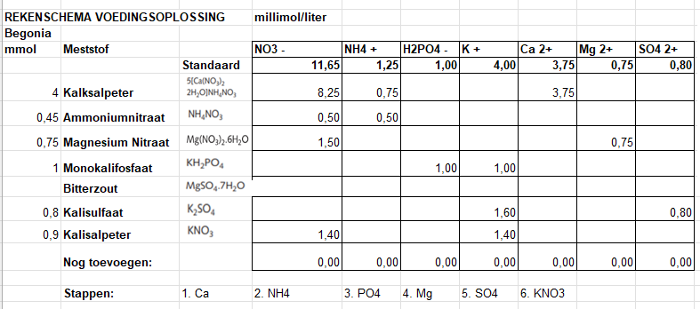
BEMESTINGSADVIES
BEGONIA
8. BEREKEN A-B BAK AFHARDEN

Slide 13
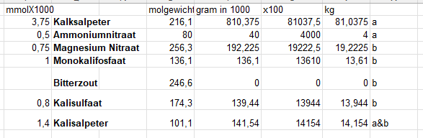
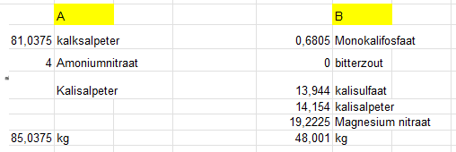
BEMESTINGSADVIES
BEGONIA
8. BEREKEN A-B BAK AFHARDEN

